Slide 1
Censo Nacional de Población, Hogares y Viviendas Ronda 2020
Herramientas de Segmentación

Slide 2
Resumen
Introducción
Algoritmos de segmentación
Describir el problema
Formular matemáticamente
Presentar heurísticas
Interfaz Web
Salida gráfica

Slide 3
Introducción
Presentación del problema
Segmentación
Historia
Antecedentes
Lineas de acción
Algoritmos
Interfaz web
Salidas gráficas

Slide 4

Descripción del Problema
¿Cuál será el recorrido de cada censista?
Armar recorridos
para 500.000 censistas para que cubran todas las viviendas del territorio siguiendo las reglas definidas en el
MANUAL del SEGMENTADOR

Slide 5
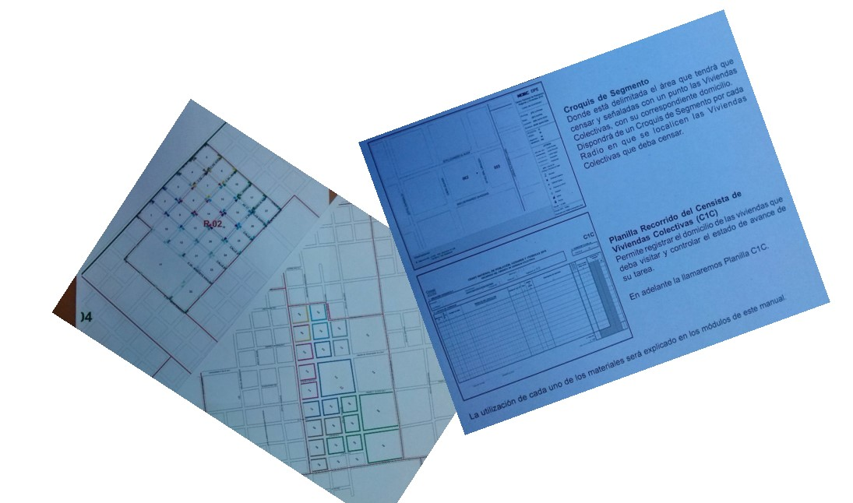
generar mapas y listados para realizar el operativo censal

Slide 6
Historia Censo 2010 (ver!)
Direcciones Provinciales de Estadística
CABA: desarrollo propio (?)
Neuquén y Rio Negro: software desarrollado en (?) sin documentación, ni acceso al código, ni al desarrollador
Otras provincias: software NQN + segmentación manual
Provincia de BsAs: 3 pilares
tercerización a empresa privada IMPRONTA entregando de listados y cartografía quedando el código en propiedad de la empresa
Instituto de Cálculo FCEyN planteo matemático: Tesis de Doctorado
uso de CPLEX (R) con licencia de IBM

Slide 7
Algoritmos de segmentación
Describir el problema
Formular matemáticamente
Presentar heurísticas

Slide 8
El problema
Cubrir completamente una zona geográfica (llamada radio) mediante conjuntos de viviendas para ser asignados a censistas
A estos conjuntos de viviendas los llamaremos segmentos y la cantidad de viviendas de un segmento será su carga los segmentos tendrán al menos las siguentes estricciones
tener una continuidad geográfica
contener una cantidad determinada de viviendas
inducir un recorrido
Al conjunto de segmentos que cubren un radio lo llamaremos segmentación

Slide 9
Distintos tipos de distribución de viviendas dentro de cada radio
Dependiendo de una cantidad deseada de viviendas por segmento, puede darse que haya:
pocas viviendas por manzana,
pocas viviendas por lado de manzana, o
muchas viviendas por lado de manzana.

Slide 10
Supongamos que se desea tener segmentos de 20 viviendas

Slide 11
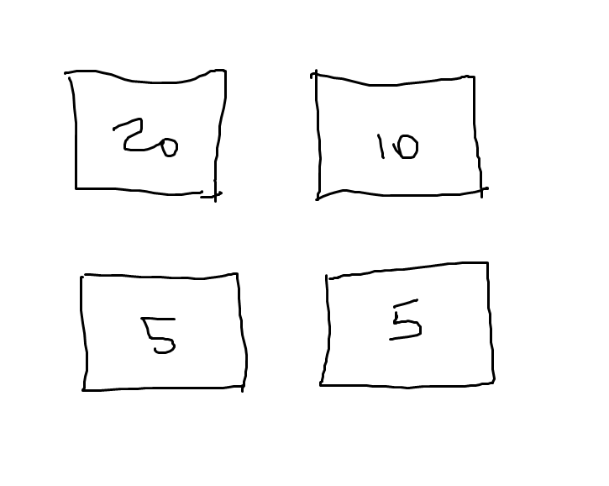
Caso 1. ejemplo: pocas viviendas por manzana (ninguna manzana con mas de 20 viviendas).

Slide 12
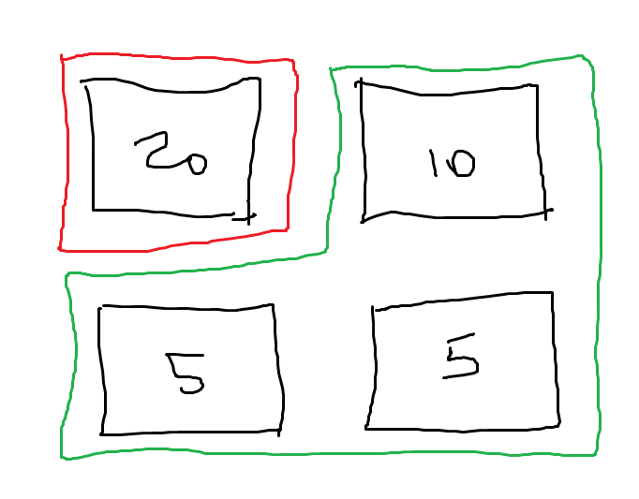
Caso donde se puede segmentar a manzana completa

Slide 13
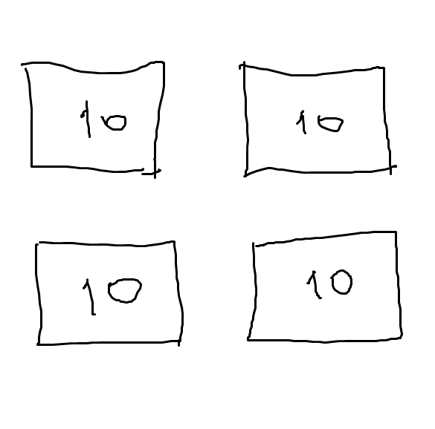
Caso donde es posible encontrar mas de una segmentacion

Slide 14
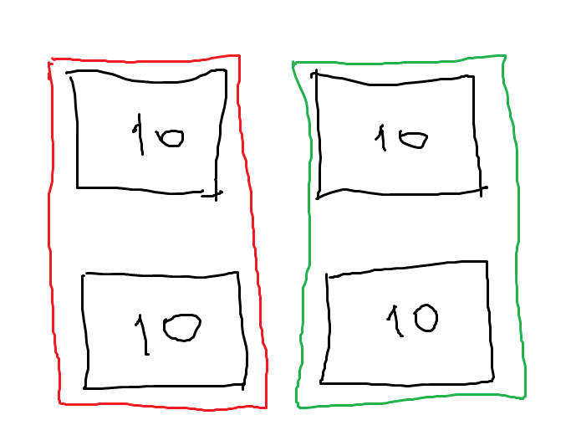
Segmentación Rojo-Verde

Slide 15
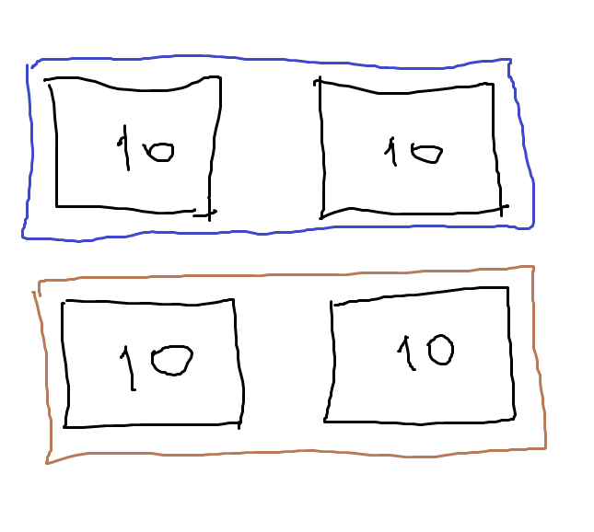
Segmentación Azul-Marrón

Slide 16
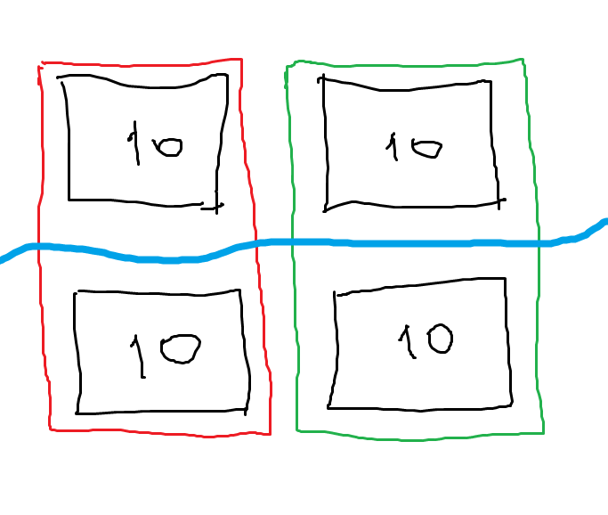
También hay que considerar barreras urbanas (en este caso un canal), una restricción no mencionada previamente dado que no estaba aun incorporada a la descripción del problema.

Slide 17
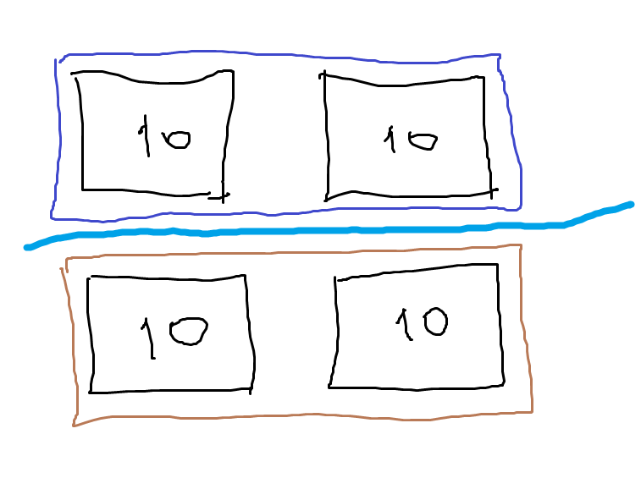
eso determina que Azul-Marrón se prefiera a Rojo-Verde

Slide 18
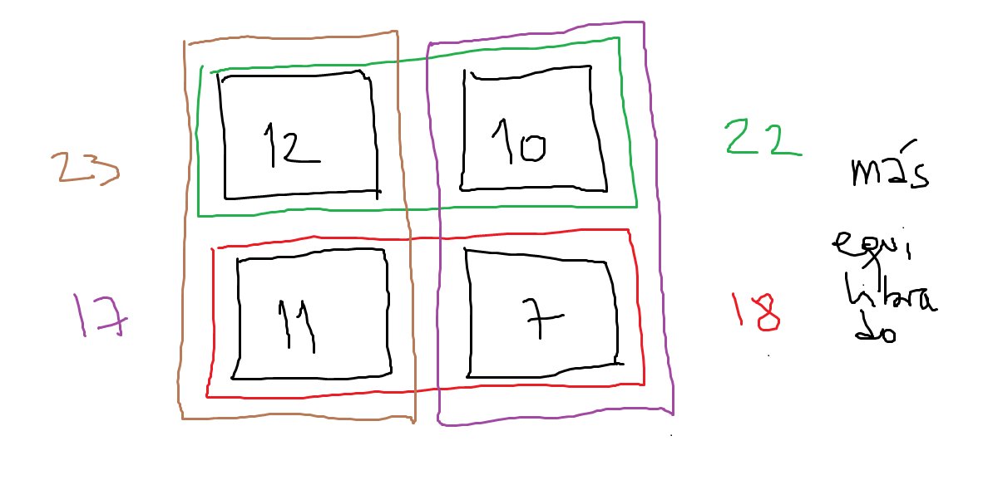
Caso donde no es posible asignar la misma cantidad de viviendas a cada segmento
En este caso se puede preferír la más equilibrada: Rojo-Verde > Marrón-Violeta

Slide 19

Caso donde es necesario dividir las manzanas en lados
pocas viviendas por lado de manzana, se pueden usar lados completos, y puede haber varias maneras de segmentar.

Slide 20
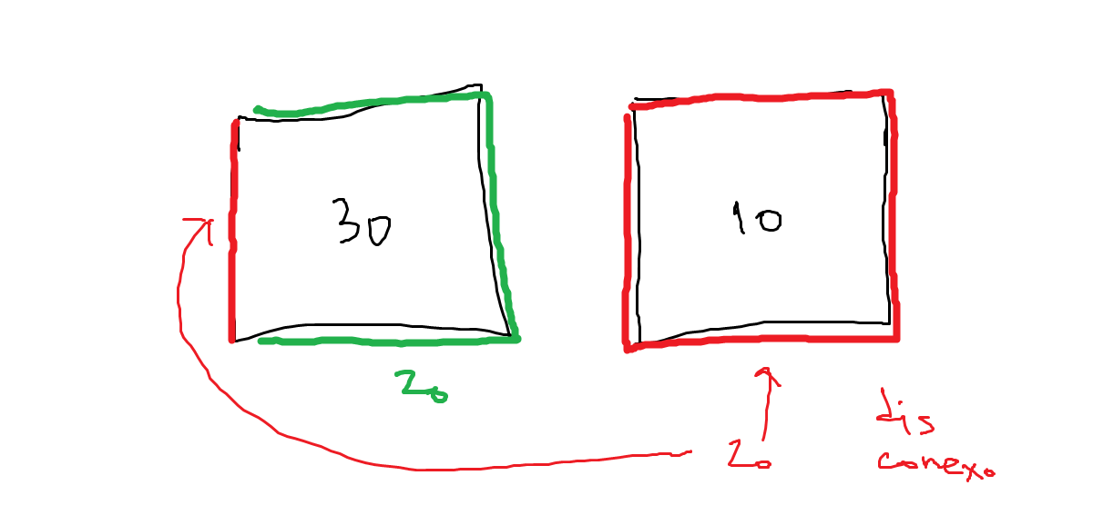
pero ¿cómo se respetan las restricciones?
los segmentos deben tener continuidad espacial.
los lados deben estar conectados

Slide 21
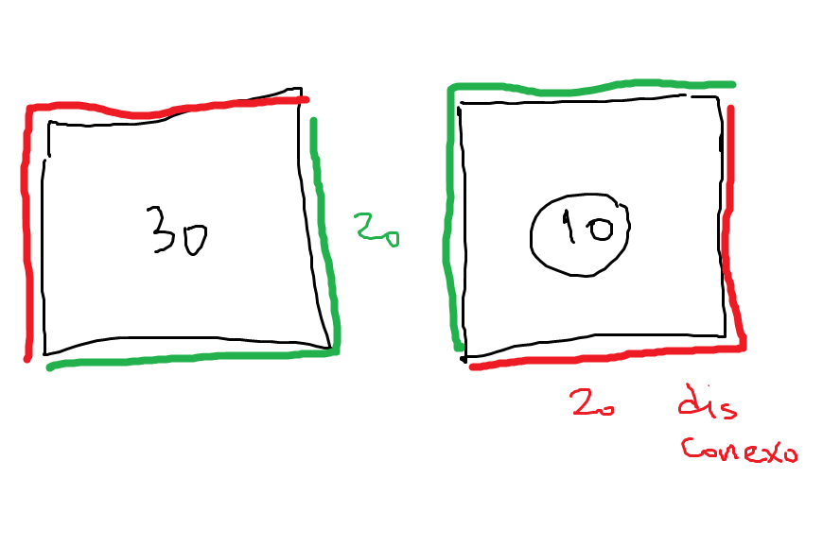

Slide 22
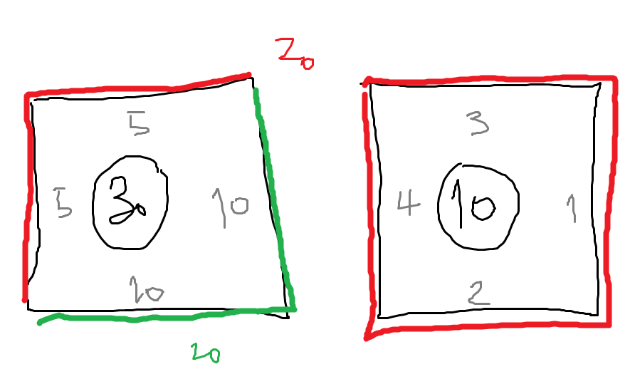
si se considera la cantidad de viviendas por lado

Slide 23
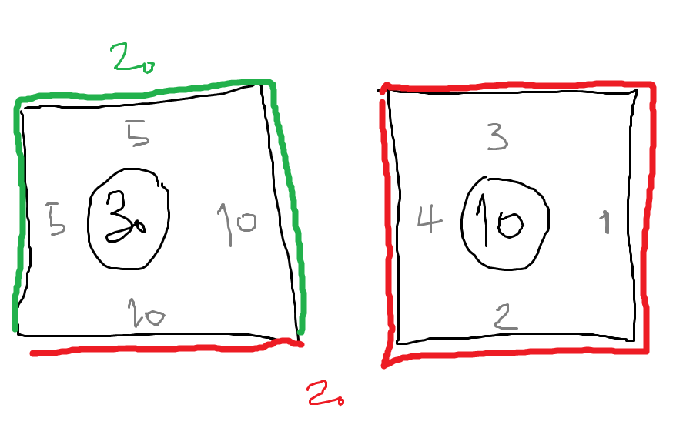
se puede tomar en cuenta balancear la cantidad de lados por segmento

Slide 24
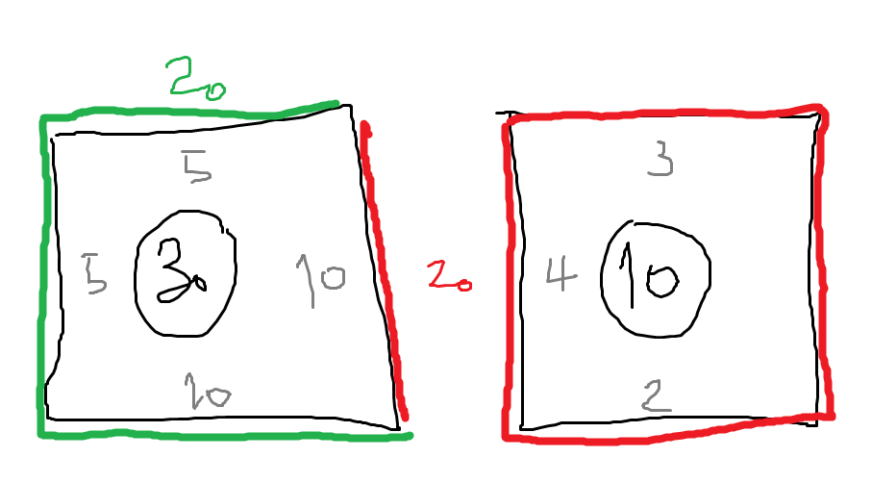
o el grado de contigüidad geográfica

Slide 25
¿Qué requisitos debe cumplir una segmentación?
considerar:
continuidad espacial
recorrido factible
preferencia de contigüidad

Slide 26
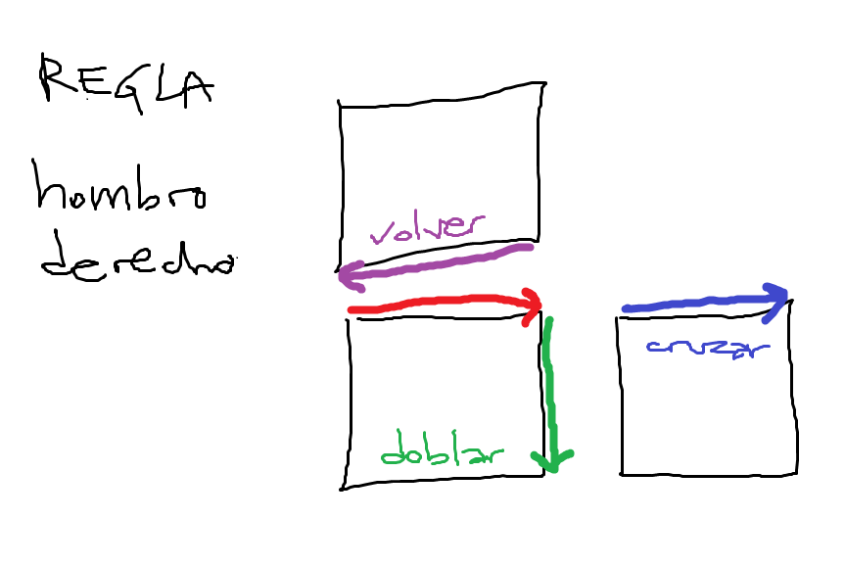
recorrido factible: debe ser una secuencia de lados según
las siguientes reglas

Slide 27
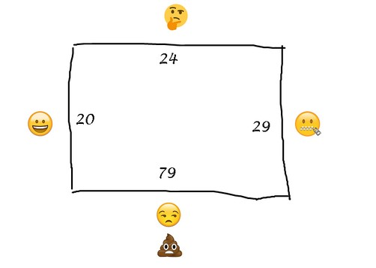
Caso con lados con mas viviendas de la deseadas. Donde es necesario dividir lados usando un recorrido (el listado de viviendas)

Slide 28
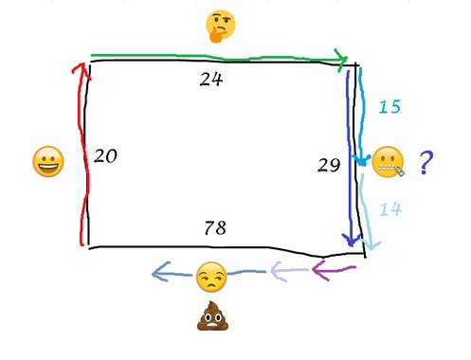
¿cuál sería la mejor solución en esta situación?

Slide 31
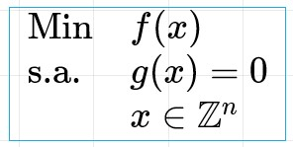
La formulación matemática
La idea es escribir este problema en forma matemática para generar una especificación clara y completa. De esta forma poder crear y usar algoritmos para resolverlo.
Minimizar un costo o función objetivo, sujeto a restricciones, para una variable definida en cierto espacio.
un inconveniente muy importante es que no hay una definición precisa del problema

Slide 32
La mejor segmentación sería aquella que:
minimice la cantidad de segmentos, i.e. menos censistas
tenga los segmentos lo mas equilibrados posibles, que no haya grandes diferencias de carga entre censistas
minimice la cantidad de manzanas por segmentos
minimice la carga máxima
la longitud de los segmentos sea mínima
maximice la contigüidad de los segmentos

Slide 33
Y ...
¿Cuáles son las restricciones?
no se puede cruzar un límite natural
no puede haber más de una cantidad determinada de segmentos en un radio
debe haber continuidad de los elementos
debe haber contigüidad entre lados
hay una carga máxima
hay una distancia máxima
debe respetarse la regla del hombro derecho
debe existir un recorrido (que el censista no tenga que recorrer nuevamente una zona ya censada ni una que no debe censar)

Slide 34
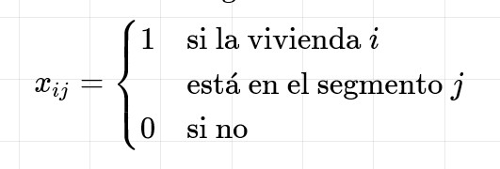
Y ...
¿Cómo se define el espacio de búsqueda?
se define por variables que relacionan:
viviendas
lados
manzanas
segmentos
Lo mismo ocurre con lados y manzanas

Slide 35
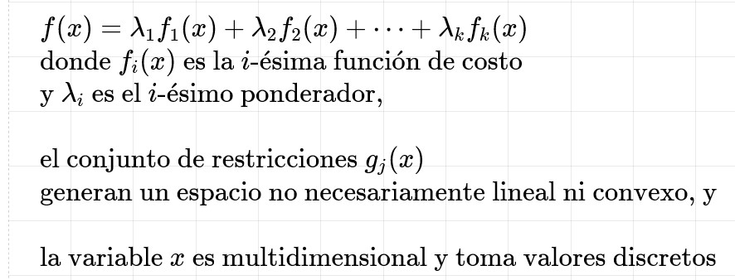
Optimización Global de una función multiobjetivo en un espacio reticulado (no continuo, o discreto)

Slide 36
Sin embargo….
si consideramos sólo las restricciones de adyacencia, y
el resto las incorporamos como penalidades en la función de costo,
el espacio de búsqueda forma un reticulado o grafo conectado:
desde cualquier segmentación se puede llegar a cualquier otra siguiendo los pasos que vamos a describir mas adelante

Slide 37
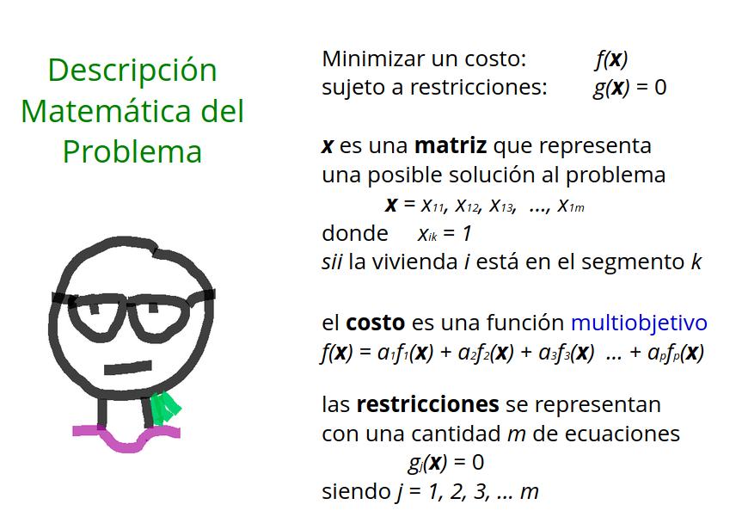

Slide 38
Vamos a presentar 2 algoritmos para segmentar
1- Algoritmo de manzanas o lados completos

Slide 39
Las heurísticas
se considera elemento a una unidad del segmento que se mantiene unida en una segmentación:
manzana, lado, piso
cambios atómicos en una segmentación, los que nos van a permitir pasar de una segmentación a sus segmentaciones vecinas:
Extraer (elemento de segmento),
Transferir (elemento a segmento adyacente),
Fusionar (segmentos adyacentes)
Dividir elemento en elementos más simples
​manzana en lados
recorrido o manzana independiente en pisos de edificio, es decir, dividir listado en secuencia de listados

Slide 40
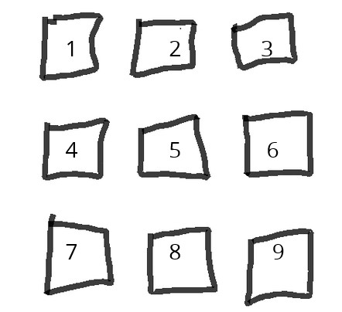
Ejemplo de 3x3 manzanas

Slide 41
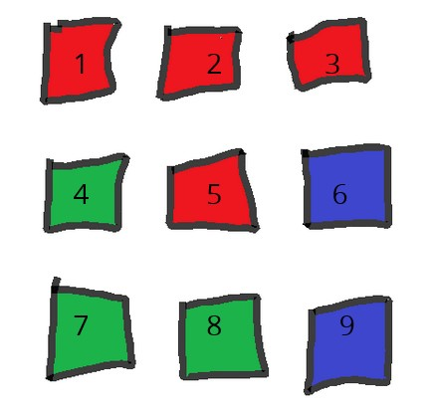
Dividido en 3 segmentos

Slide 42
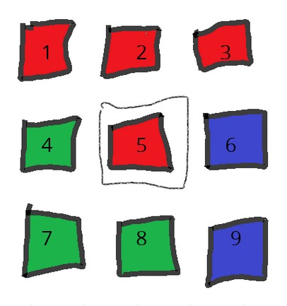
Selecciona manzana 5

Slide 43
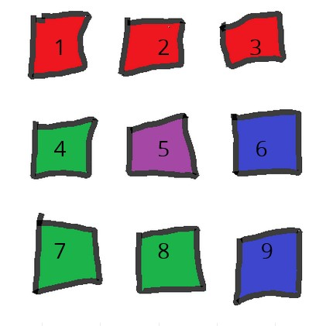
Caso1: Extrae manzana 5 se crea un nuevo segmento

Slide 44
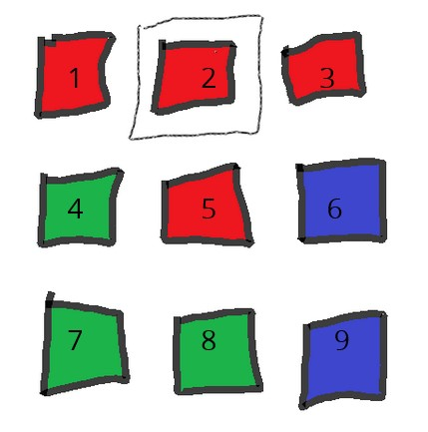
Caso2:Selecciona manzana 2

Slide 45
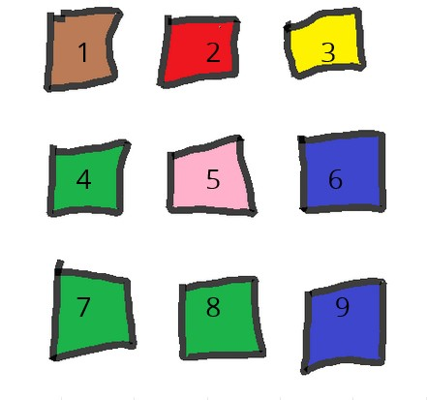
Se crean 3 nuevos segmentos por la pérdida de conectividad en el segmento rojo

Slide 46
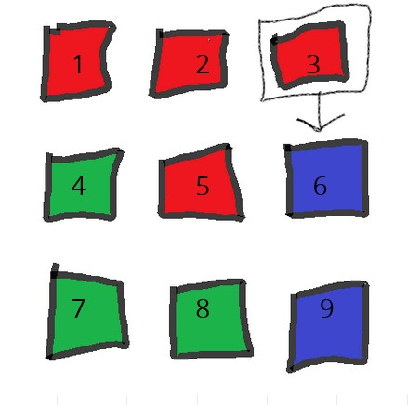
Caso3: Seleccionar manzana 3 para transferir

Slide 47
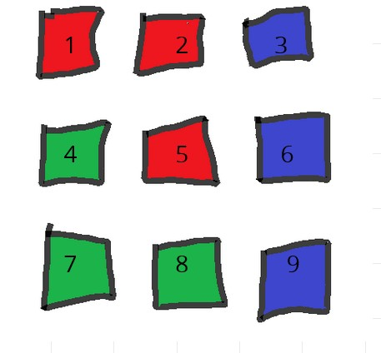
Transfiere manzana 3 a segmento azul

Slide 48
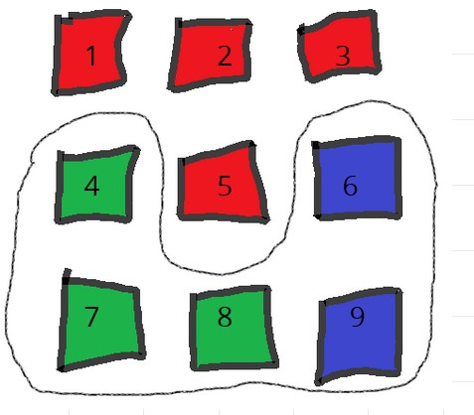
Caso4: Selecciona segmentos adyacentes verde y azul

Slide 49
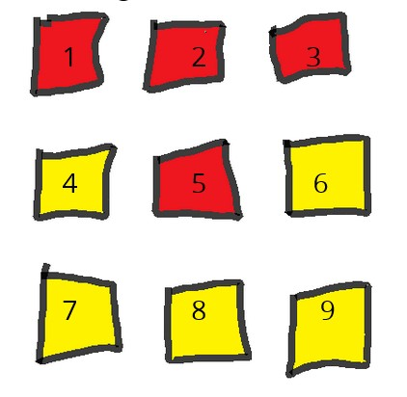
Los fusiona para armar un nuevo segmento amarillo

Slide 50
2- Algoritmo recorrido o manzanas independientes

Slide 51
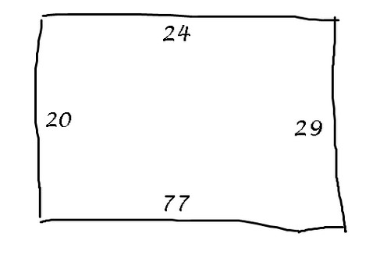
Caso1: con lados excedidos hay que segmentar a recorrido (manzana independiente)

Slide 52
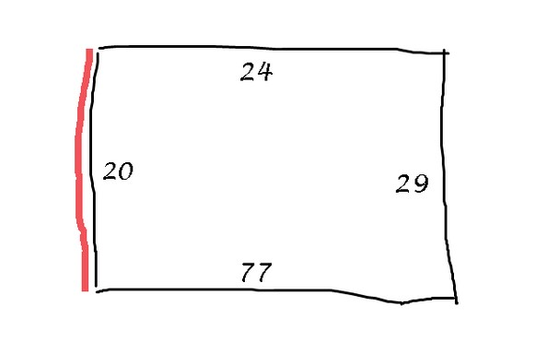
Opcion1: Se puede separar un lado completo

Slide 53
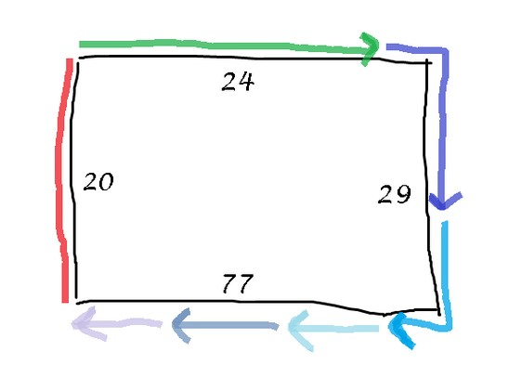
y segmentar el recorrido de los otros 3 lados

Slide 54
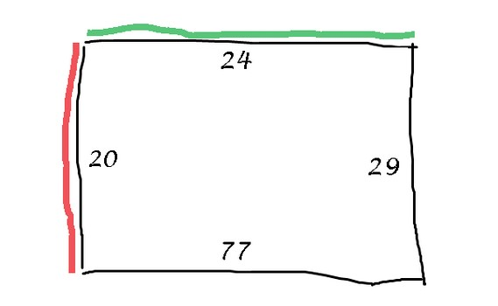
Opción 2: Se pueden separar 2 lados completos

Slide 55
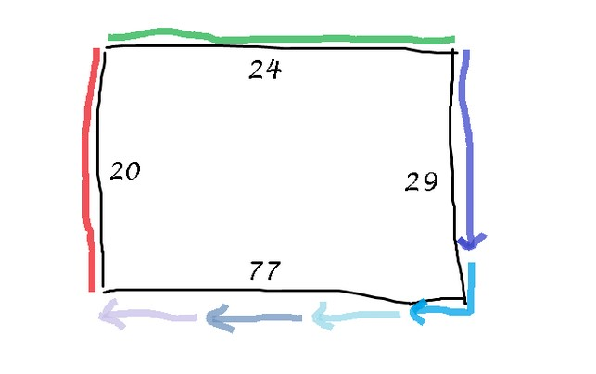
y segmentar los otros 2 lados completos

Slide 56
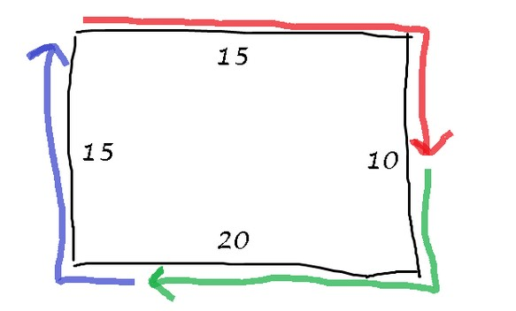
Opción 3: También se puede segmentar manzana independiente
Como en este caso con lados no excedidos, pero que se segmenta a recorrido en vez de a lados completos usando lados adyacentes

Slide 57
Dar pie a la parte de Manu

Slide 59
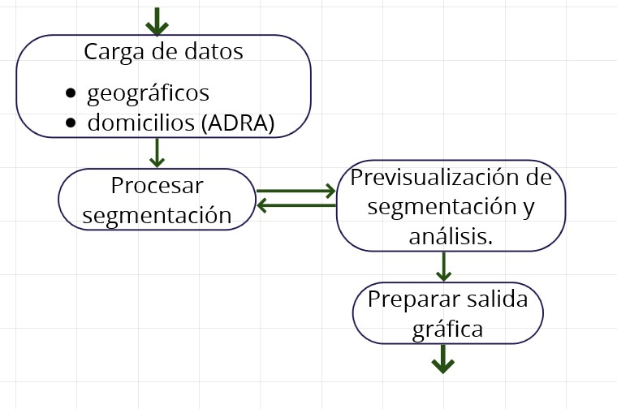
Interfaz Web

Slide 60
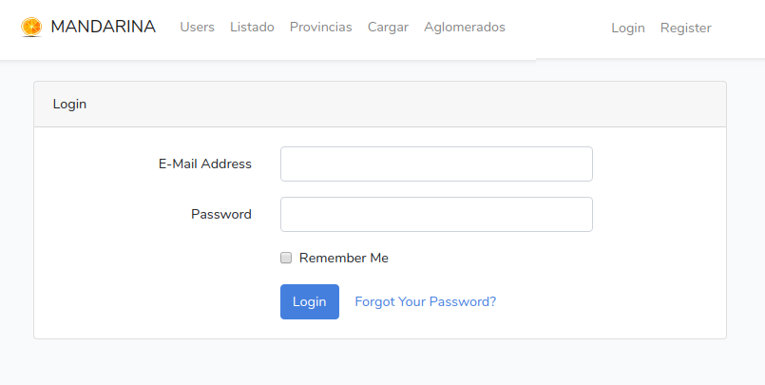
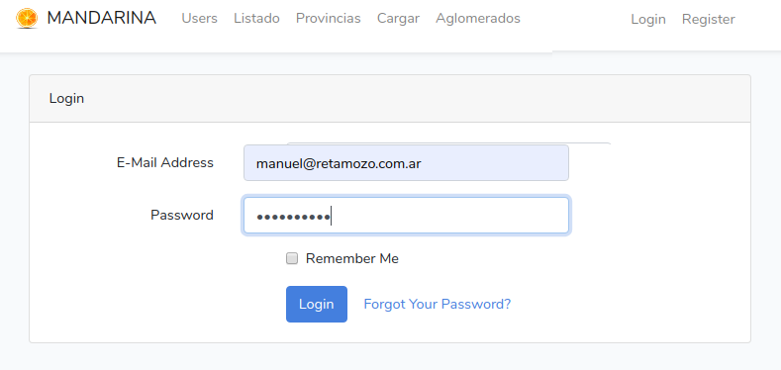
Ingreso usuario/DPE

Slide 61
Carga de Datos

Slide 62
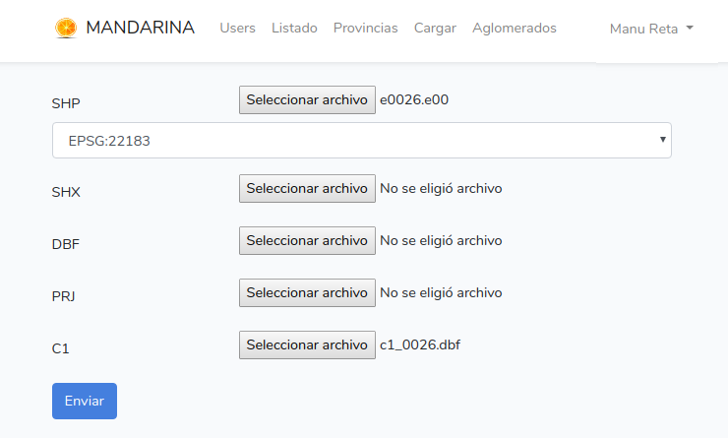
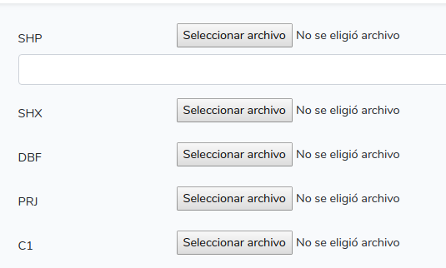
BD y Listado

Slide 63
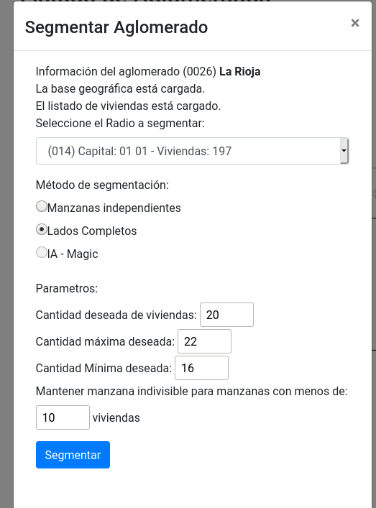

Slide 65
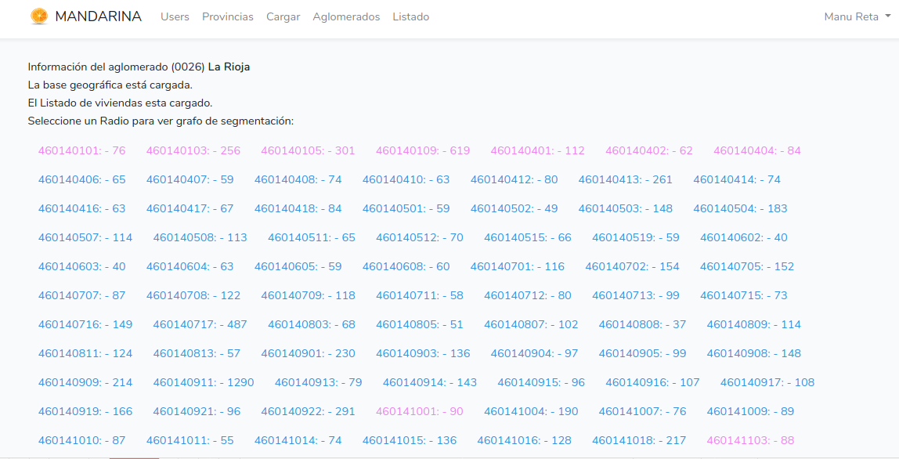
Radios del aglomerado

Slide 66
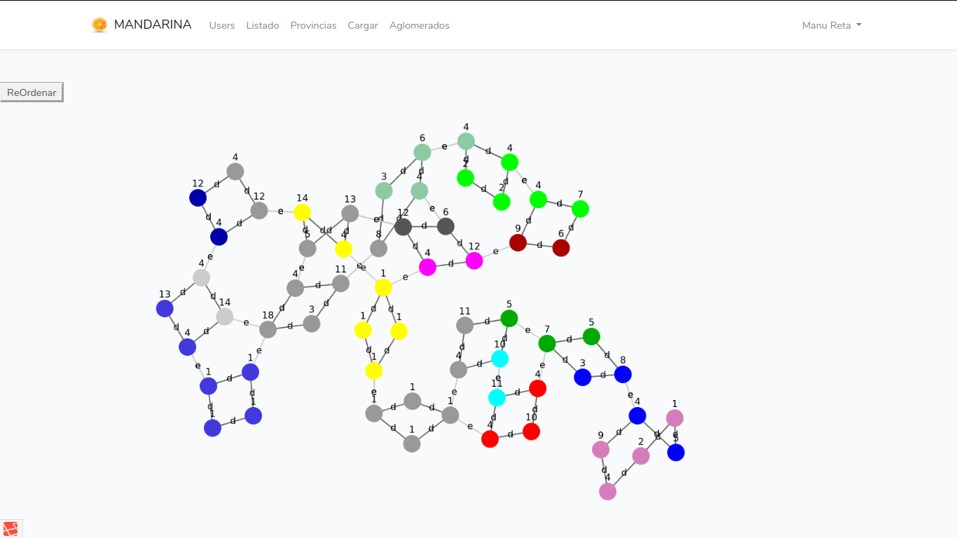
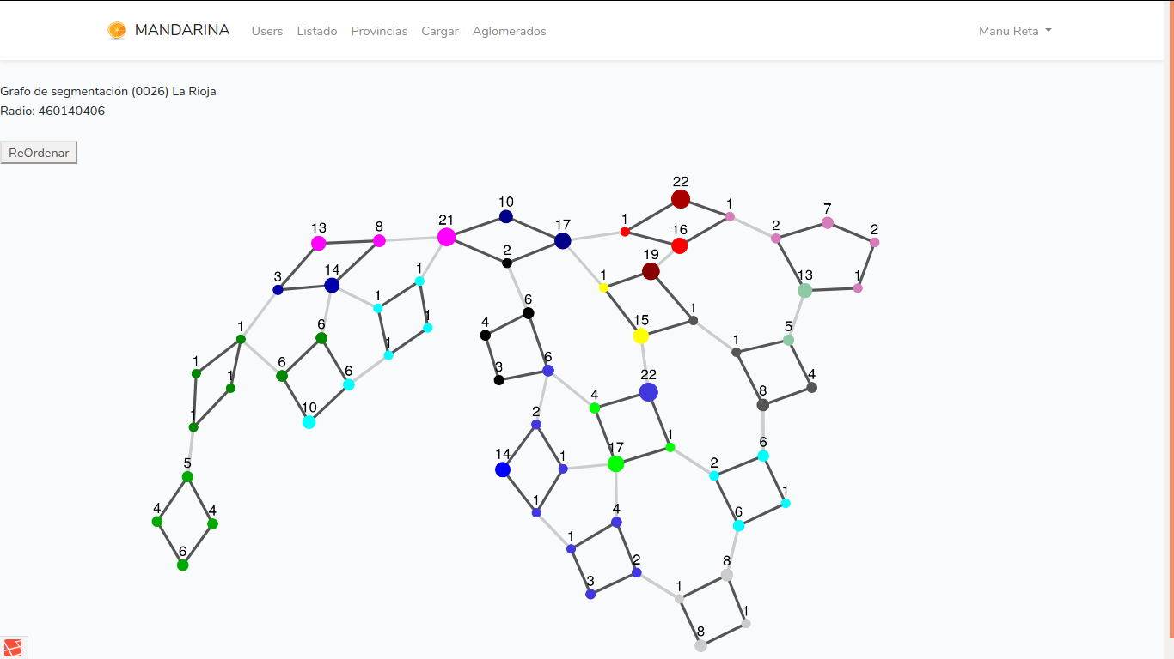
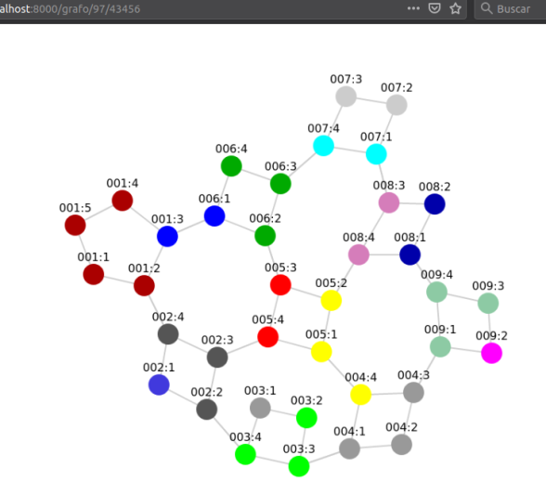
Grafo de radio segmentado

Slide 67
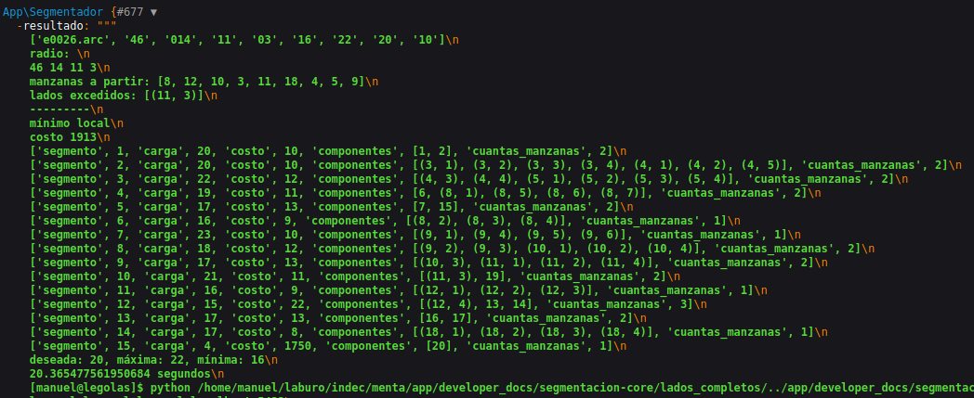
Resultado de radio segmentado

Slide 68
Salida gráfica
Abrir proyecto QGIS
Aplicar herramienta
Generar mapas y R3

Slide 69


Slide 70
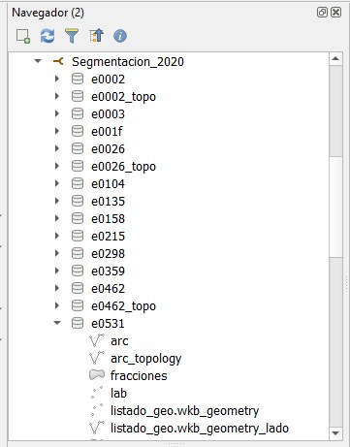
DESDE UN PROYECTO
CONECTADO A UNA
BASE DE DATOS
donde esta conectada la aplicación

Slide 71
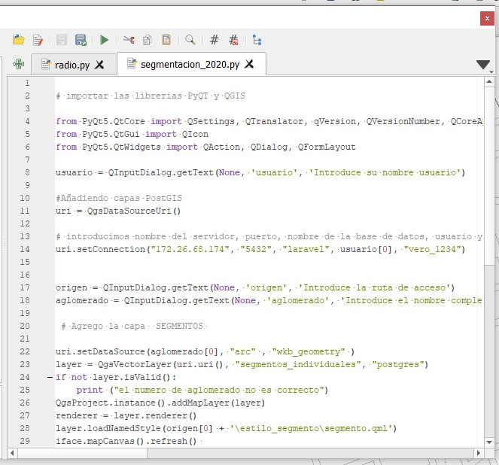
EJECUTANDO UN SCRIPT

Slide 72

CARGA AUTOMÁTICA EN LA VISTA PRINCIPAL QGIS

Slide 73


PLANTILLAS DE SALIDA GRAFICA CARGADAS EN EL PROYECTO

Slide 74

PROPIEDADES DE ATLAS

Slide 75

SALIDA GRAFICA RADIOS

Slide 76

SALIDA GRAFICA SEGMENTOS

Slide 77


Slide 78
Conclusión

